Slide 1
一个老人的祷告
黄力夫弟兄
北卡华人福音基督教会

Slide 2
我们度尽的年岁好像一声叹息。 我们一生的年日是七十岁，若是强壮可到八十岁；但其中所矜夸的不过是劳苦愁烦，转眼成空，我们便如飞而去。 诗 90：9-10
愿你的作为向你仆人显现；愿你的荣耀向他们子孙显明。 愿主我们神的荣美归於我们身上。愿你坚立我们手所做的工；我们手所做的工，愿你坚立。 诗 90：16-17

Slide 3
讲道大纲
神人摩西。
愿你的作为显现。
愿你的荣耀显明。
愿你的荣美归於我们。
愿你坚立我们的工作。

Slide 4
神人摩西
神人摩西的祈祷。 诗 90：1
谁是摩西？
以色列人，但长于埃及王宫，是法老女儿的养子。埃及王子。
40岁时，因杀了一个埃及人，而逃亡米甸的旷野，成为牧羊人。
80岁时，见荆棘焚烧的异象，遇见神。
蒙神差派，率领百万以色列人出埃及。
获颁十诫，成为以色列人的属灵领袖。

Slide 5
诗90篇
神人摩西的祈祷。 诗 90：1
摩西在什么时候做的这个祷告？
在120岁，进迦南之前？
还是在70岁左右，在米甸的旷野？
我认为是后者。

Slide 6
我们一生的年日是七十岁，若是强壮可到八十岁。 诗 90：10
摩西没想到他可以活到120岁。
当然，更没想到神会呼召他，带以色列人出埃及。

Slide 7
回首往事，不胜唏嘘
我们度尽的年岁好像一声叹息。
但其中所矜夸的不过是劳苦愁烦，转眼成空，我们便如飞而去。
摩西的前40年，在埃及王宫里度过。
享尽荣华富贵，在世人眼里，的确是可以矜夸的。

Slide 8
但想起亡命逃往米甸的旷野，王宫的岁月只不过是劳苦愁烦，转眼成空。
在米甸放羊40年，更是辛苦。
苏武牧羊。
我们便如飞而去。
人生快到了尽头，真是如飞而去。

Slide 9
传道者说：虚空的虚空，虚空的虚空，凡事都是虚空。 传 1：1
人若赚得全世界，却丧了自己，赔上自己，有什麽益处呢？ 路 9：25
亚力山大。

Slide 10
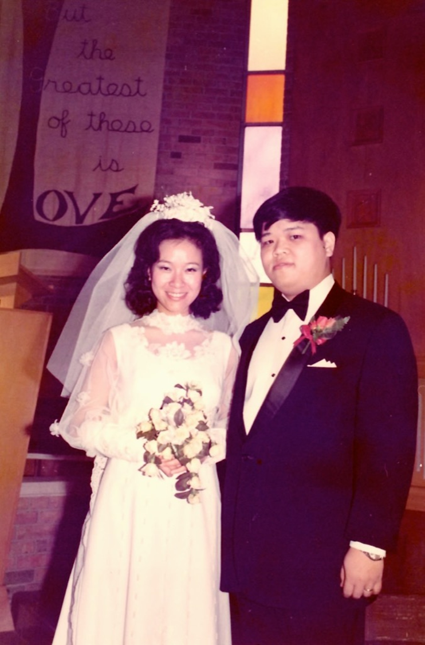
还有一个老人
我也是70岁。
也曾经辉煌过。
也曾经矜夸过。
考试名列前茅。
娶得美人归。
拿到 NIH 的课题。
但不认识神。更抵抗神，亵渎神。
冯喜聆委屈下嫁，
黄力夫高攀上娶。
鲜花牛粪

Slide 12
神的震怒
你将我们的罪孽摆在你面前，将我们的隐恶摆在你面光之中。 诗 90：8
我们因你的怒气而消灭，因你的忿怒而惊惶。 诗 90：7
我们经过的日子都在你震怒之下。 诗 90：9
谁晓得你怒气的权势？谁按著你该受的敬畏晓得你的忿怒呢？ 诗 90：11

Slide 13
神仆人的祷告
求神降灾难给你。
敬酒不吃吃罚酒？
耶稣啊，求你进到我心里来！
我一生的转捩点。

Slide 14
愿你的作为向你仆人显现
故此，我要打发你去见法老，使你可以将我的百姓以色列人从埃及领出来。 出 3：10
摩西做梦也没有想到，神竟会挑选他带以色列人出埃及。
神听他的祷告。
神也借着他的顺服，行了大事。

Slide 15
愿你的荣耀向他们子孙显明
摩西的儿子是革舜和以利以谢。 代上 23：15
西坡拉生了一个儿子，摩西给他起名叫革舜，意思说：「因我在外邦作了寄居的。」 出 2：22
寄居的，意思是还想回到以色列人中间。心存故国。
以利以谢，是“神帮助”的意思。
都成为利未的大族。

Slide 16
愿主我们神的荣美归於我们身上
摩西手里拿著两块法版下西乃山的时候，不知道自己的面皮因耶和华和他说话就发了光。 出 34：29
我们众人既然敞著脸得以看见主的荣光，好像从镜子里反照，就变成主的形状，荣上加荣，如同从主的灵变成的。 林后 3：18
更像基督。

Slide 17
愿你坚立我们手所做的工
摩西在旷野做的工，就是放羊。
但他是为“我们”祷告，为所有的基督徒。
上帝只坚立祂呼召我们所做的工。
我们做的工是主呼召的吗？
不然，就是为法老搬砖。
要寻求神的旨意。

